Slide 1
Мини-курс “Совсем зелёный” (Третья часть)
Дмитрий Дворецкий
эксперт по библиотечному делу, автор вебинаров, участник радиопередач

Slide 2
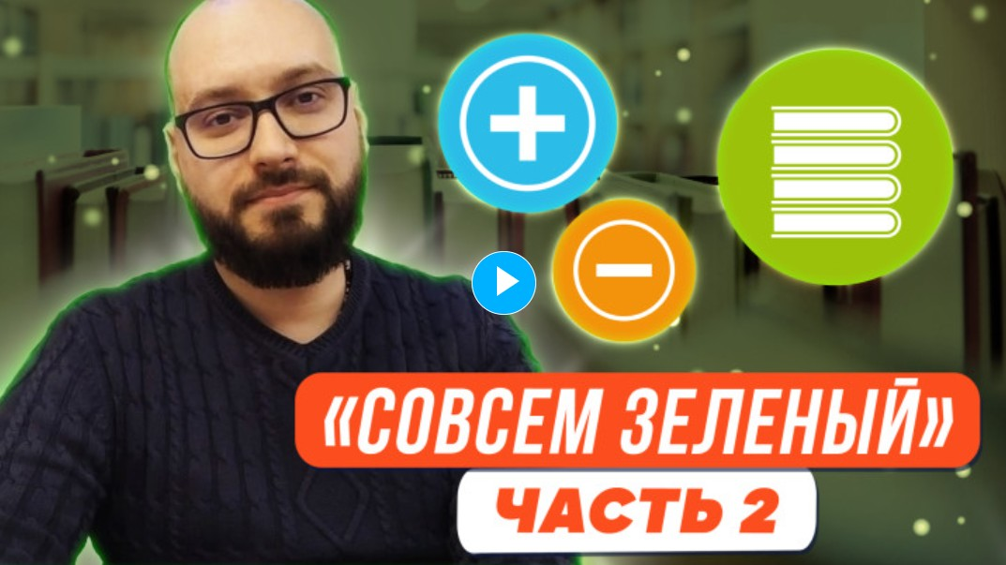
План второго вебинара
Заработная плата и варианты трудоустройства.
Работа в библиотеке: мифы и реальность.
Минусы и плюсы работы в бюджетных библиотеках.
Альтернатива бюджетным библиотекам.

Slide 3
План мини-курса «Совсем зелёный»
Первая часть:
Базовый словарь «Совсем зелёного» библиотекаря.
Где учат на библиотекаря?
На что обращать внимание при выборе библиотеки.
Учимся общению с начальством.
Обязанности и направления работы.
Вторая часть:
Заработная плата и варианты трудоустройства.
Работа в библиотеке: мифы и реальность.
Минусы и плюсы работы в бюджетных библиотеках.
Альтернатива бюджетным библиотекам.
Третья часть:
Главные навыки молодого библиотекаря.
Инструменты молодого библиотекаря.
Один день из жизни молодого библиотекаря.
Перспективы развития.

Slide 4
План третьего вебинара
Главные навыки молодого библиотекаря.
Инструменты молодого библиотекаря.
Один день из жизни молодого библиотекаря.
Перспективы развития.

Slide 5
Главные навыки молодого библиотекаря.
Усидчивость
Коммуникабельность
Открытое мышление
Желание развиваться
Любить людей
Уметь искать
Умение и желание работать с информацией
Системное мышление
Читать книги
Проактивность
Умение говорить и рассказывать

Slide 6
Инструменты молодого библиотекаря.
Офисные программы для ПК: Word, Excel, PowerPoint
Облака: Яндекс, Гугл
Мессенджеры и социальные сети, Телеграм, В Контакте
Онлайн-доски: Miro, Padlet
Фотостоки: pixabay, unsplash
Графические редакторы: Figma, Fotor

Slide 7
Один день из жизни молодого библиотекаря.

Slide 8
И так:
8.00 -- Мы встали
8.45 -- Привели себя в порядок
9.30 -- Позавтракали
10.00 -- Пришли вовремя на работу

Slide 9
Обсуждение у кого чего и общих дел
до 10.30

Slide 10
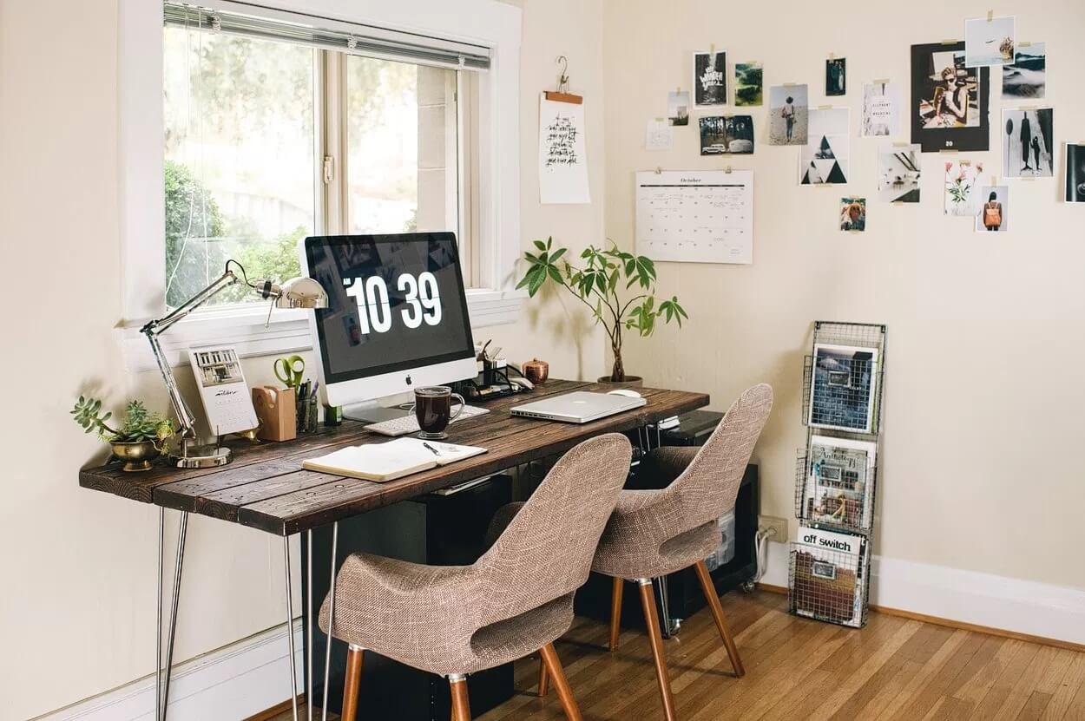
Подготовка рабочего места до 11.00 (библиотека открываеться)

Slide 11
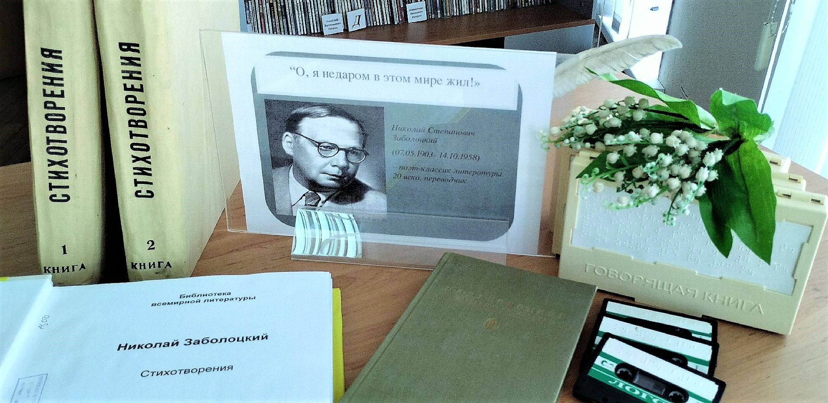
11.05 -- готовим выставку.

Slide 12
11.25 -- приходит первый читатель.

Slide 13
12.05 -- позвонил читатель с запросом уточнить наличие книг в библиотеке.
12.30 -- Руководитель библиотеки напоминает, что нужно сегодня подготовиться к летнему читальному залу (мы пойдём в парк).
12.55 -- Подбиваю статистику по книговыдаче/справкам/посещаемости.
13.00 законный обед.

Slide 14
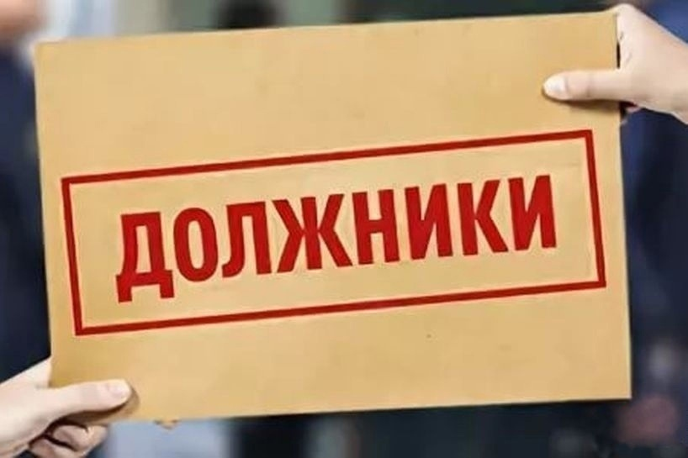
13:30 -- за три месяца количество невозвращенных книг увеличилось на 100 % и руководитель библиотеки дала поручение составить долговой список.

Slide 15
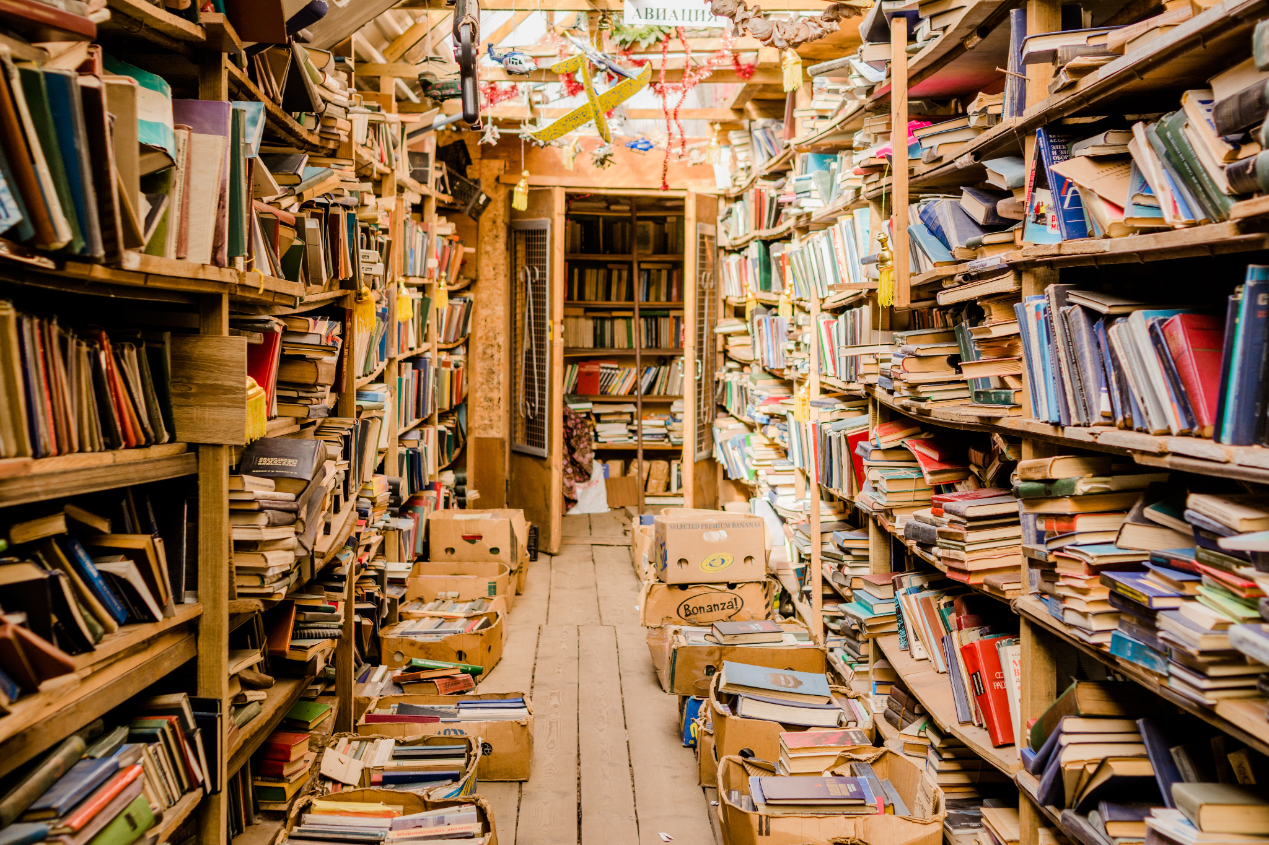
16:00 -- через библиотеку прошло много посетителей и книжный фонд нужно поправить.

Slide 16
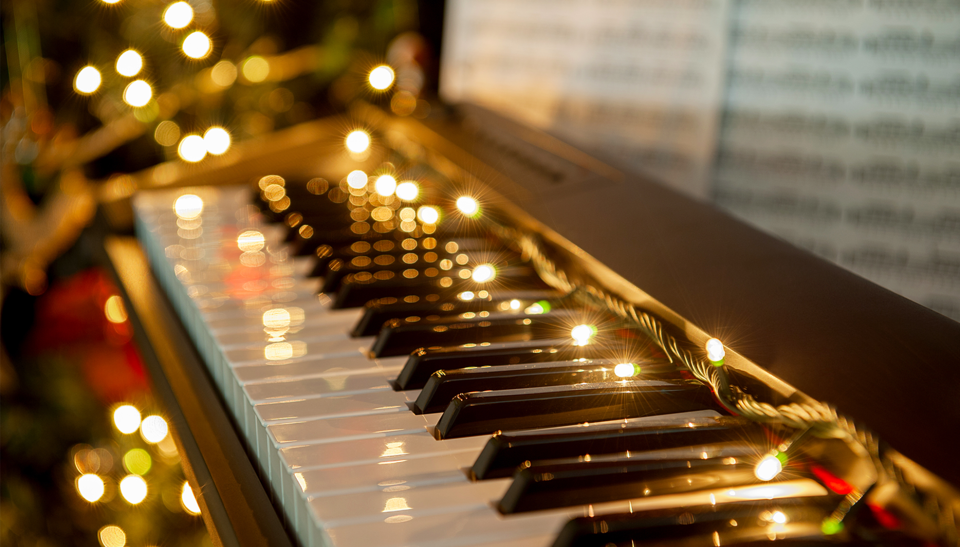
17:00 -- начинается музыкальный вечер, готовим зал, стулья, встречаем гостей и не забываем всё это фиксировать…

Slide 17
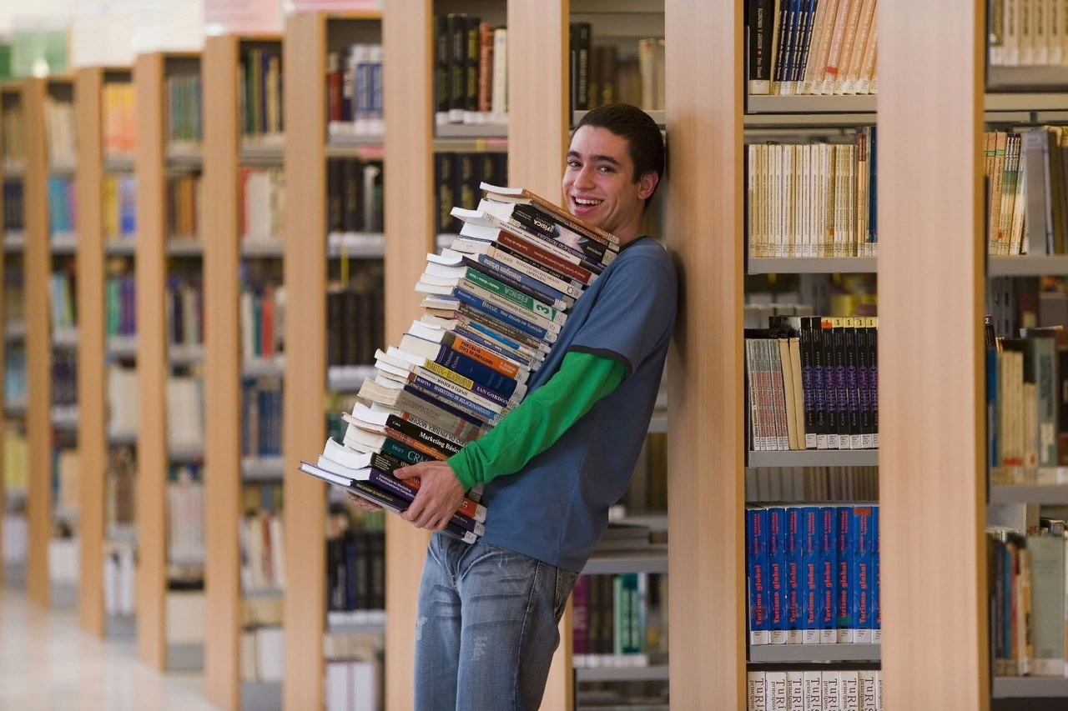
18:00 -- расставляем сданные книги

Slide 18
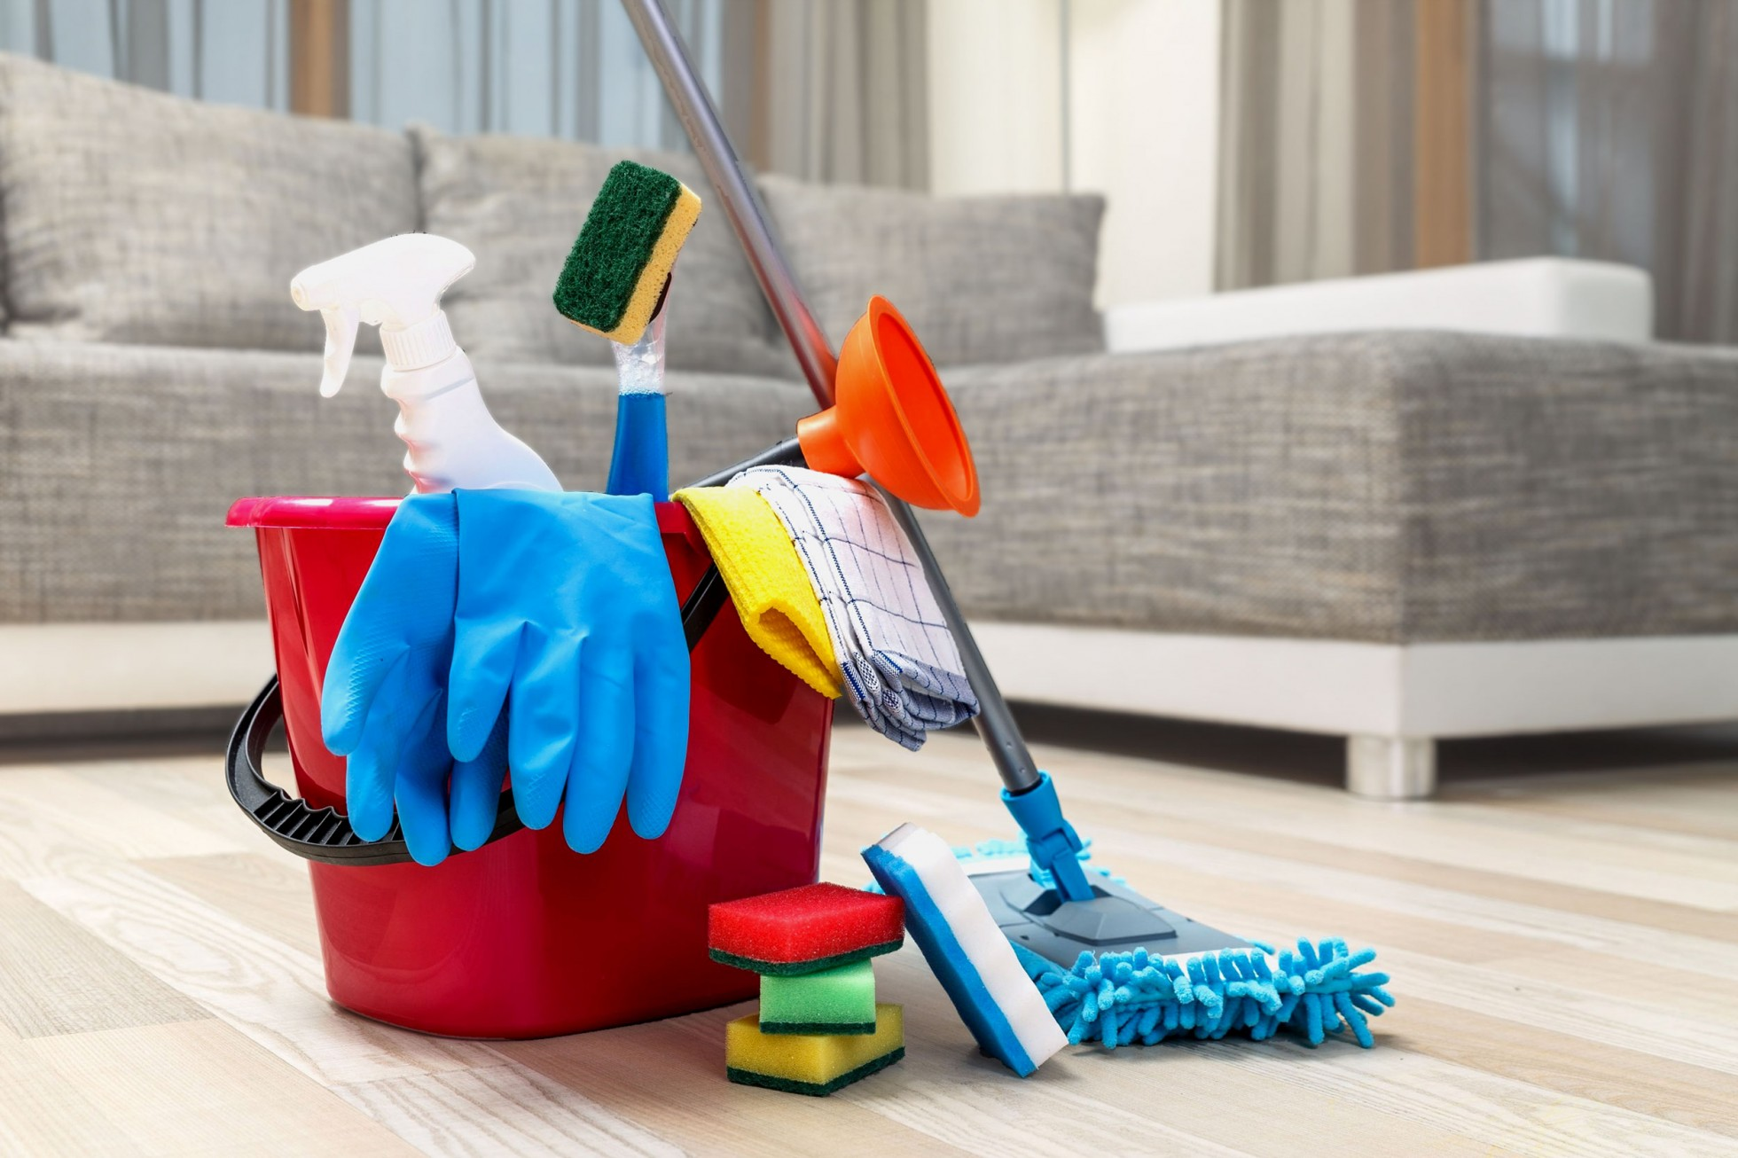
18.30 -- Публикуем пост о музыкальном событии.
18.55 -- Готовим зал к следующему событию, проветриваем, убираем стулья.

Slide 19
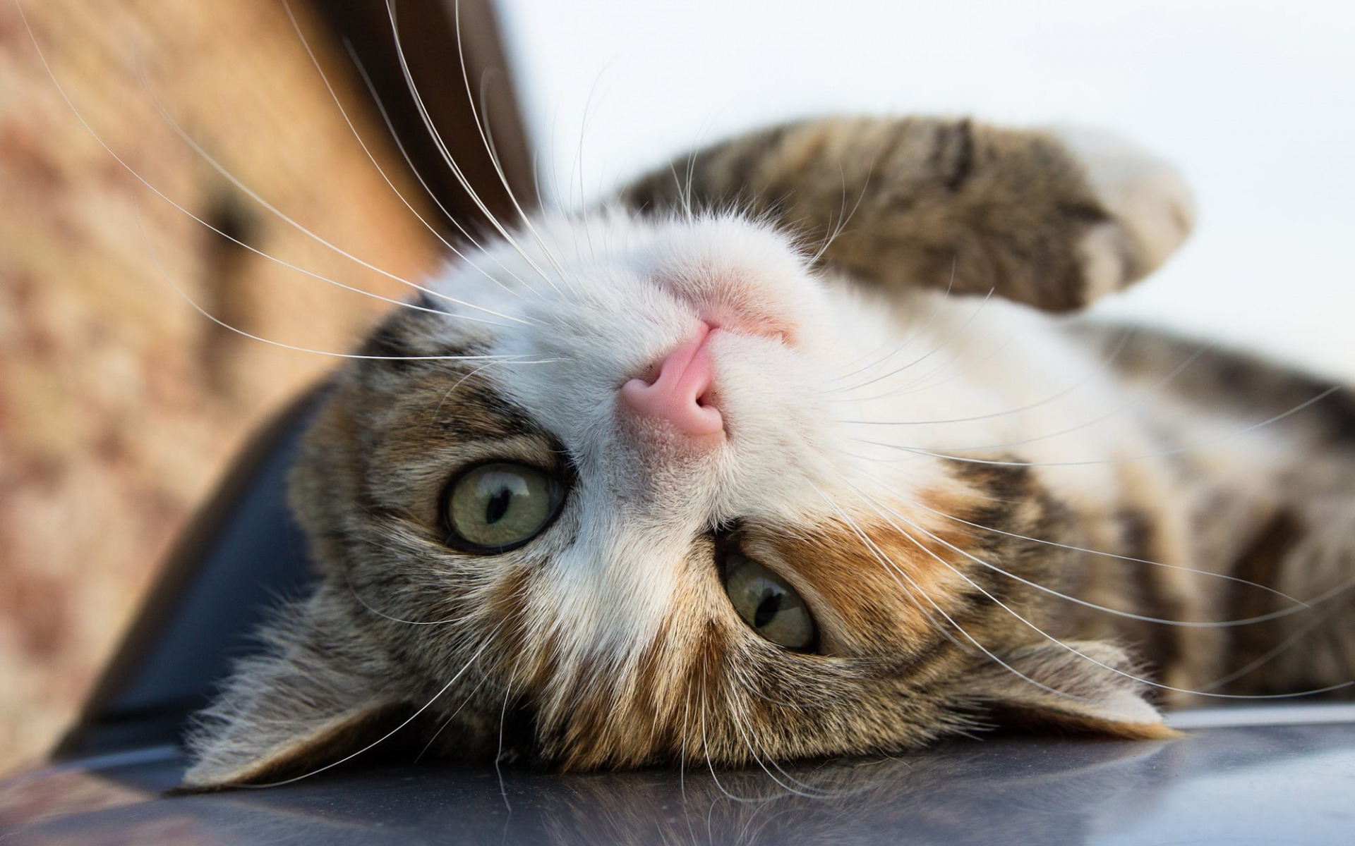
19.00 -- Моя смена на сегодня закончелась. Всем спасибо за хороший день.

Slide 20
Перспективы развития.

Slide 21
Информационные партнёры мини-курса:
Телеграм-канал “Цифровой библиотекарь и не только”.
Профессиональный информационно-методический журнал “Школьная библиотека”.
Телеграм-канал Журнал “Современная библиотека”.

Slide 22
Список используемой литературы
Легко и в радость. Как выжить новичку в первые месяцы работы -- Виталий Евгеньевич Андриенко
Эффективная библиотека. Как обустроить библиотеку и сделать её нужной людям -- Ирина Михнова, Антон Пурник
Искусство речи -- Анна Петрова

Slide 23
Фотостоки:
pixabay.com
freeimages.com
stockvault.net
pexels.com
unsplash.com

Slide 24
Редакторы:
Редактор, в котором есть всё, -- Figma
Редактор с планировщиком публикаций Flyvi
Сервис для создания видеороликов и изображений Supa
Автоматически соблюдающий фирменный стиль Visme
Онлайн-фоторедактор Fotor
Способный анимировать любой дизайн Pixlr X
Конструктор, в котором можно редактировать PDF, -- Desygner
Простой редактор для публикаций во «ВКонтакте» Эй, тизер!
Конструктор документов Wilda

Slide 25
Онлайн-доски:
Miro
Ziteboard
sBoard
Fresco
Mural

Slide 26
ВАШИ ВОПРОСЫ

Slide 27
Всем спасибо, я вас обнимаю!

Slide 28
Моя почта для связи: d.v.dvoretsky@inbox.ru

Slide 29
Наши
социальные сети

